Slide 1
Механічний рух населення: причини і види міграцій, основні напрями. Українська діаспора
Бартош Є.М.

Slide 2
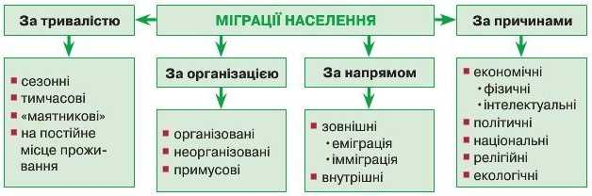
Класифікація міграцій може відрізнятися різним рівнем детальності

Slide 3
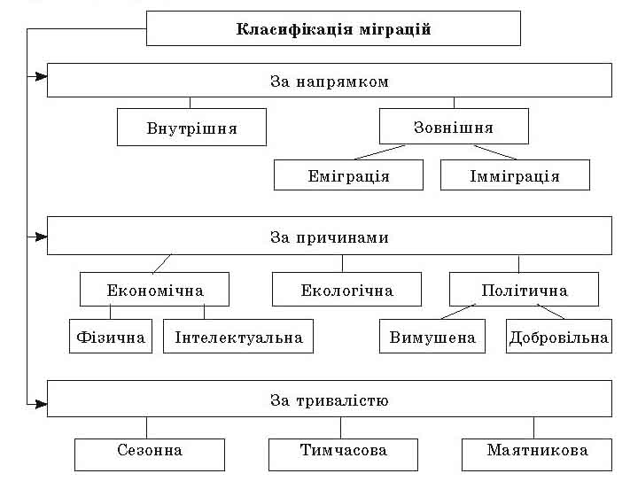

Slide 4
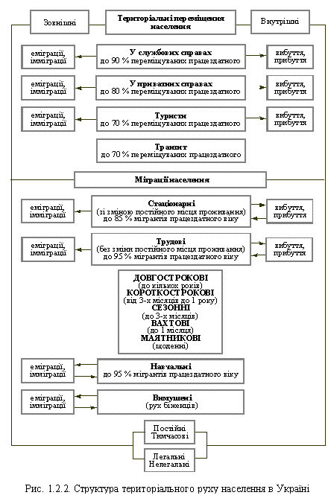

Slide 5
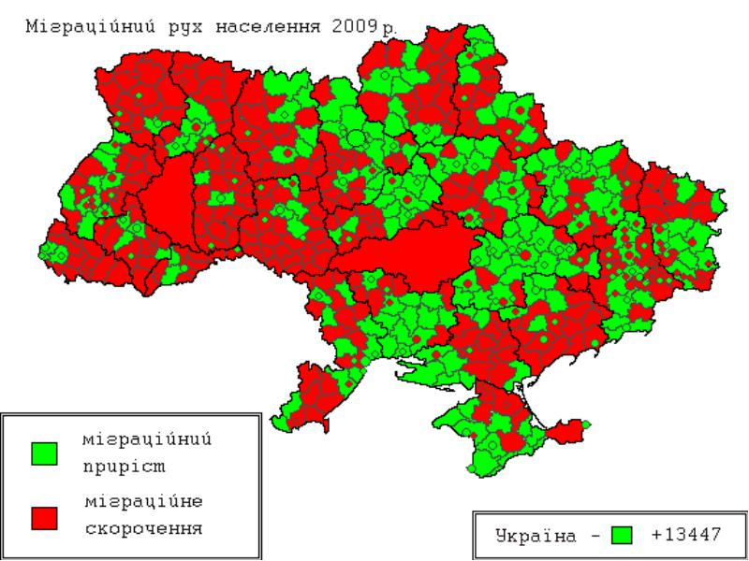
Довоєнні внутрішні міграції

Slide 6
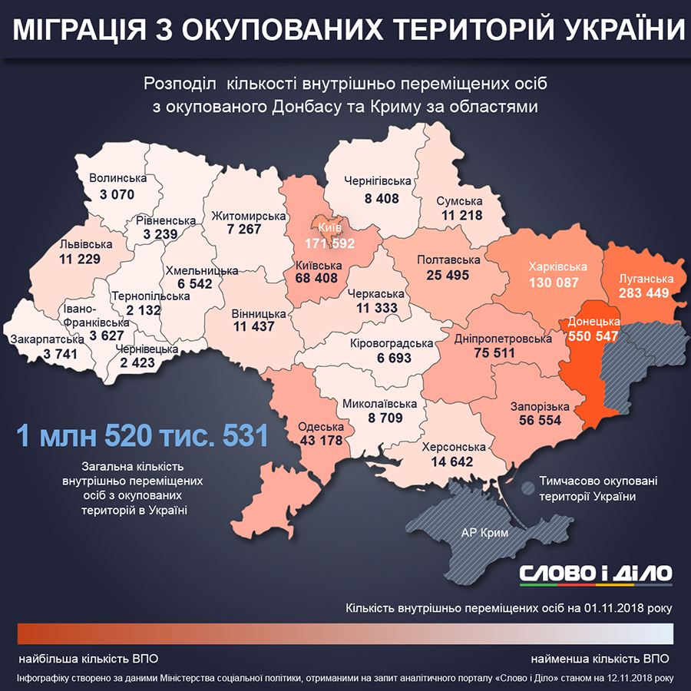

Slide 7
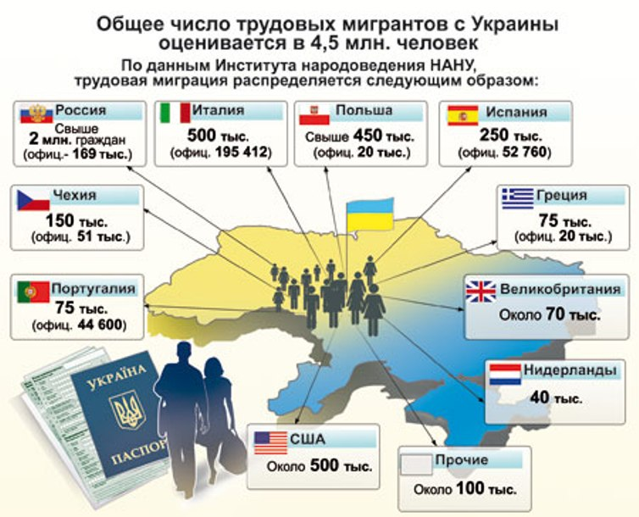
Визначте зміну пріоритетів у напрямах зовнішніх міграцій

Slide 8
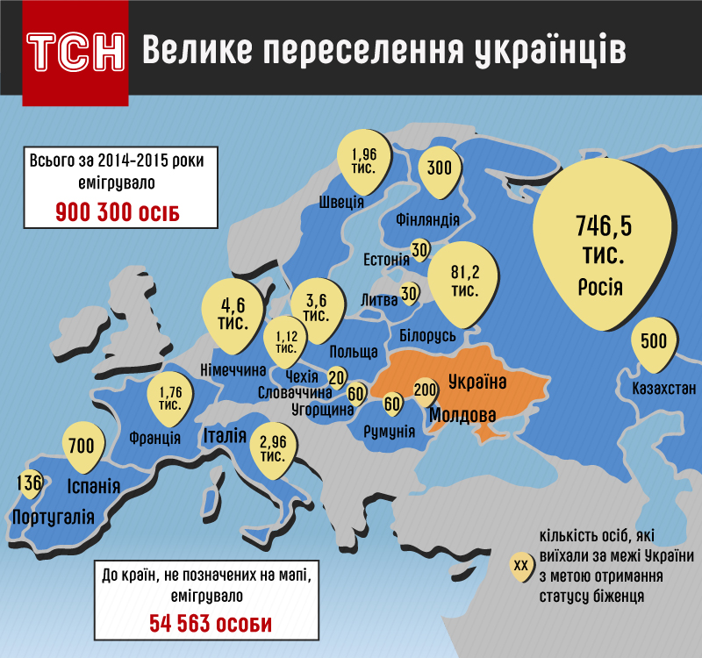

Slide 9
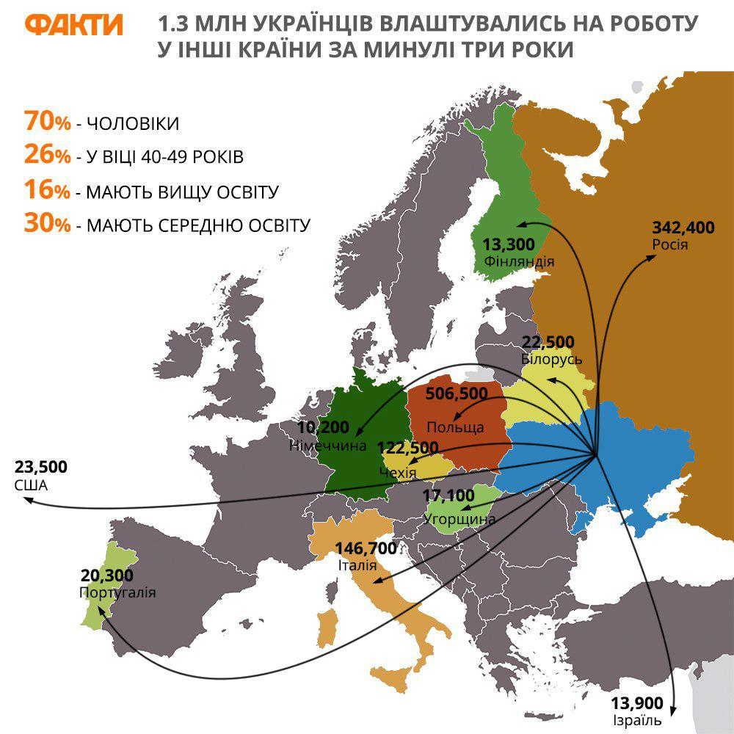

Slide 10
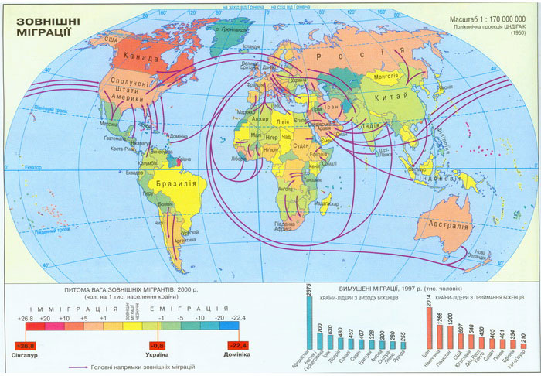

Slide 11
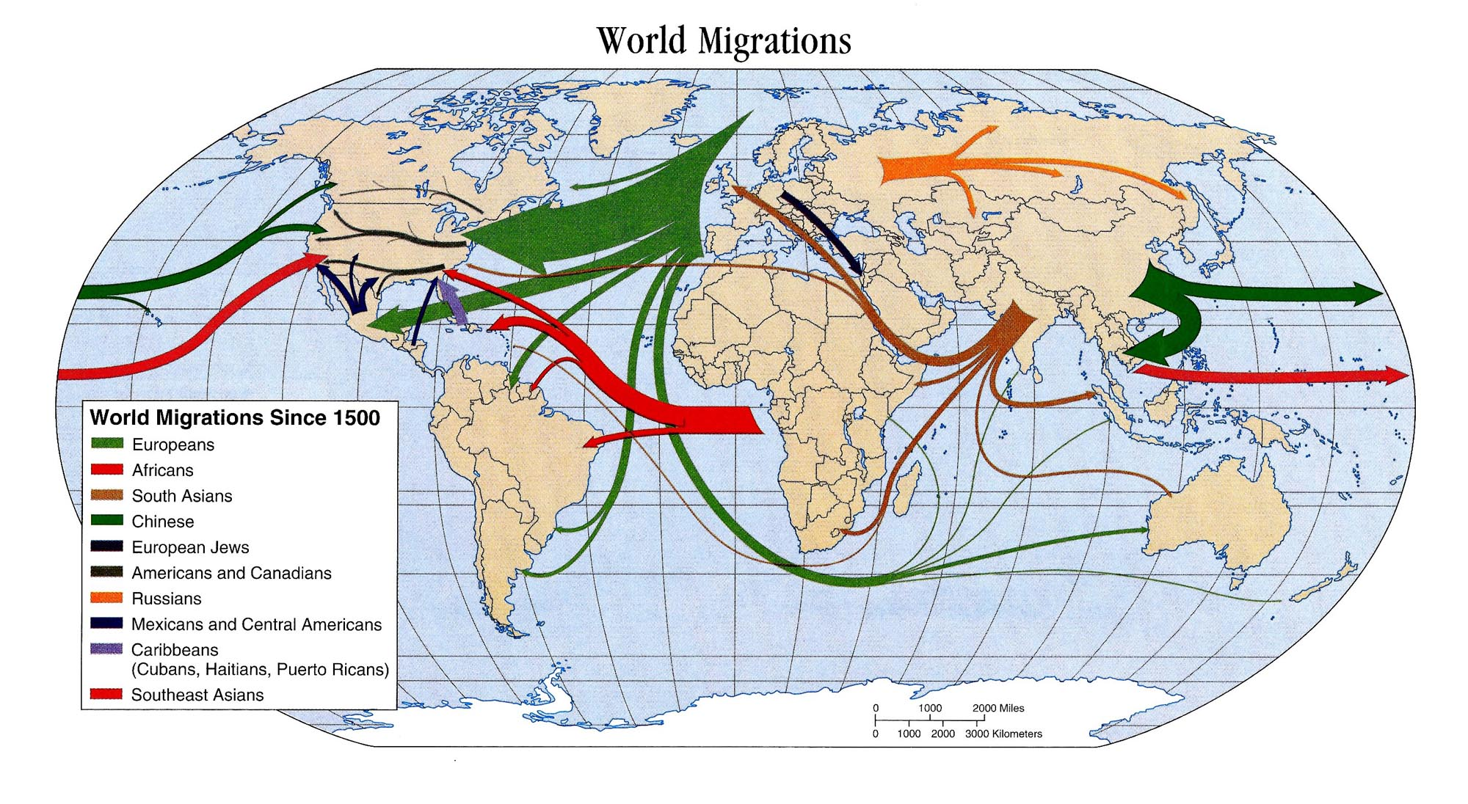
Історія міграцій

Slide 12
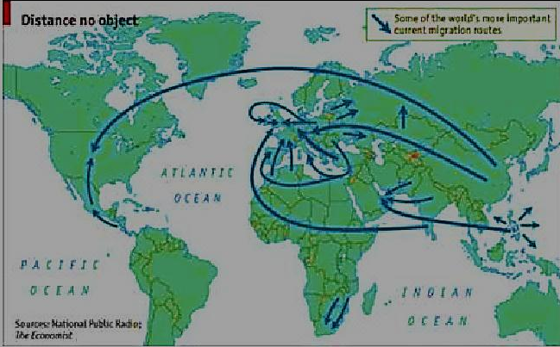
Сучасні напрямки міграцій

Slide 13
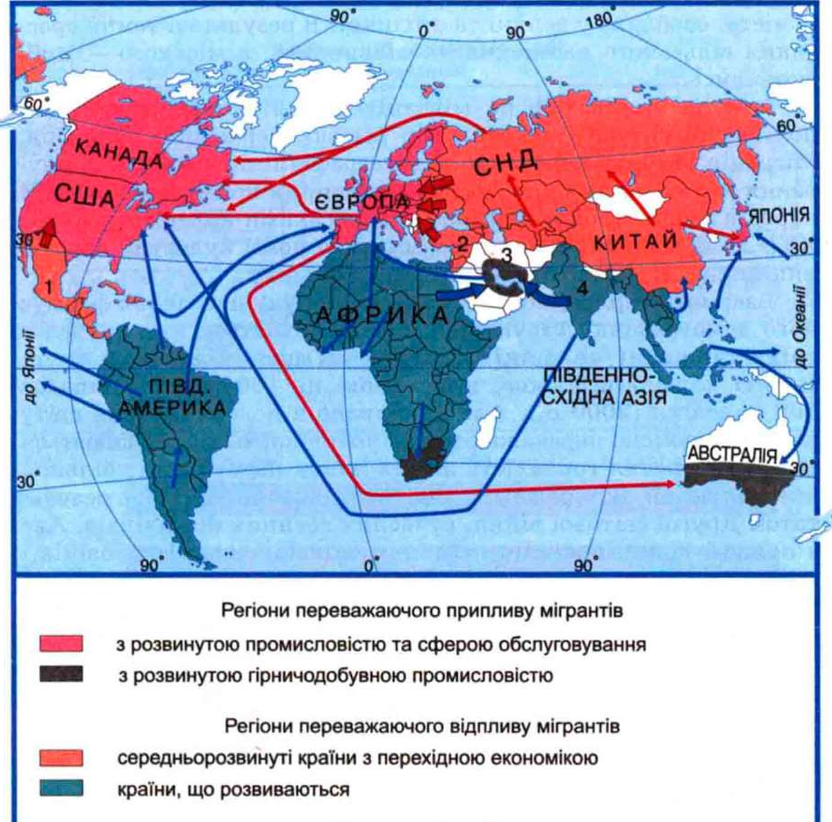

Slide 14
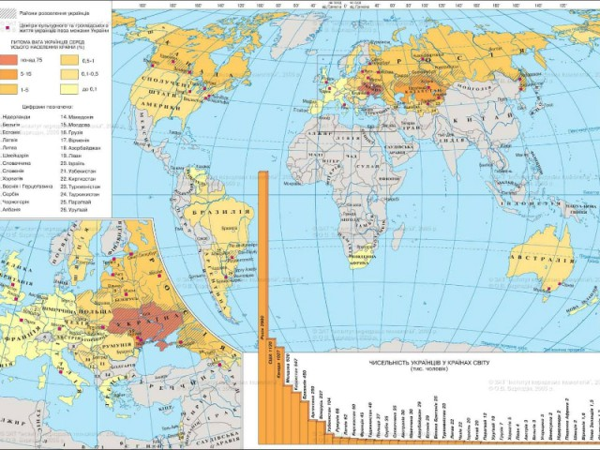
Українська діаспора

Slide 15
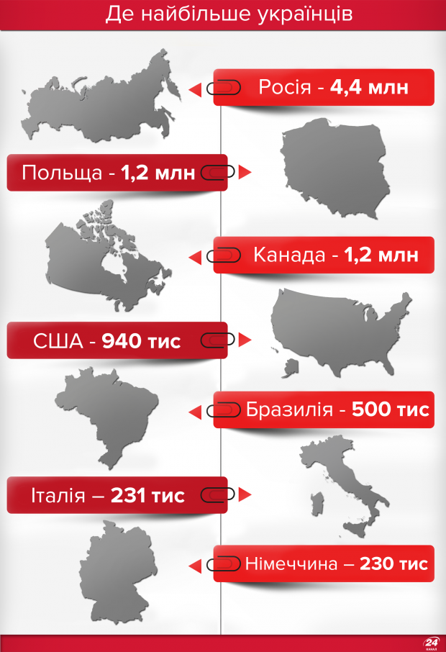

Slide 16
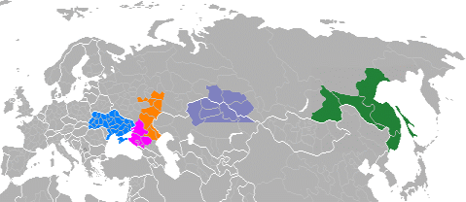
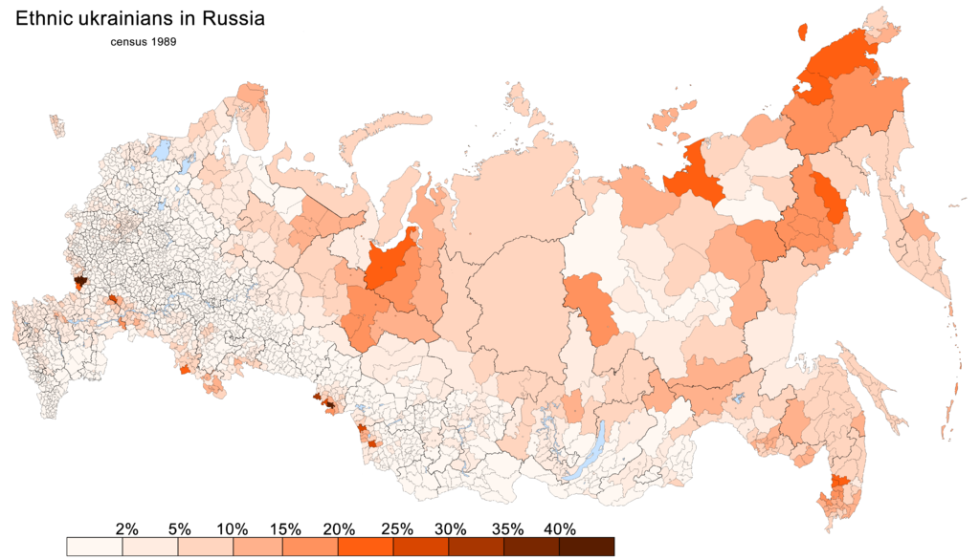
Східна діаспора

Slide 17
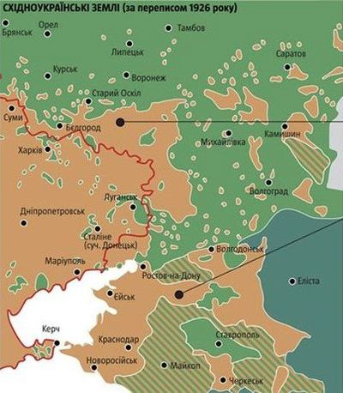
Жовтий клин

Slide 18
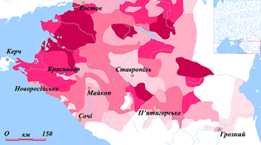
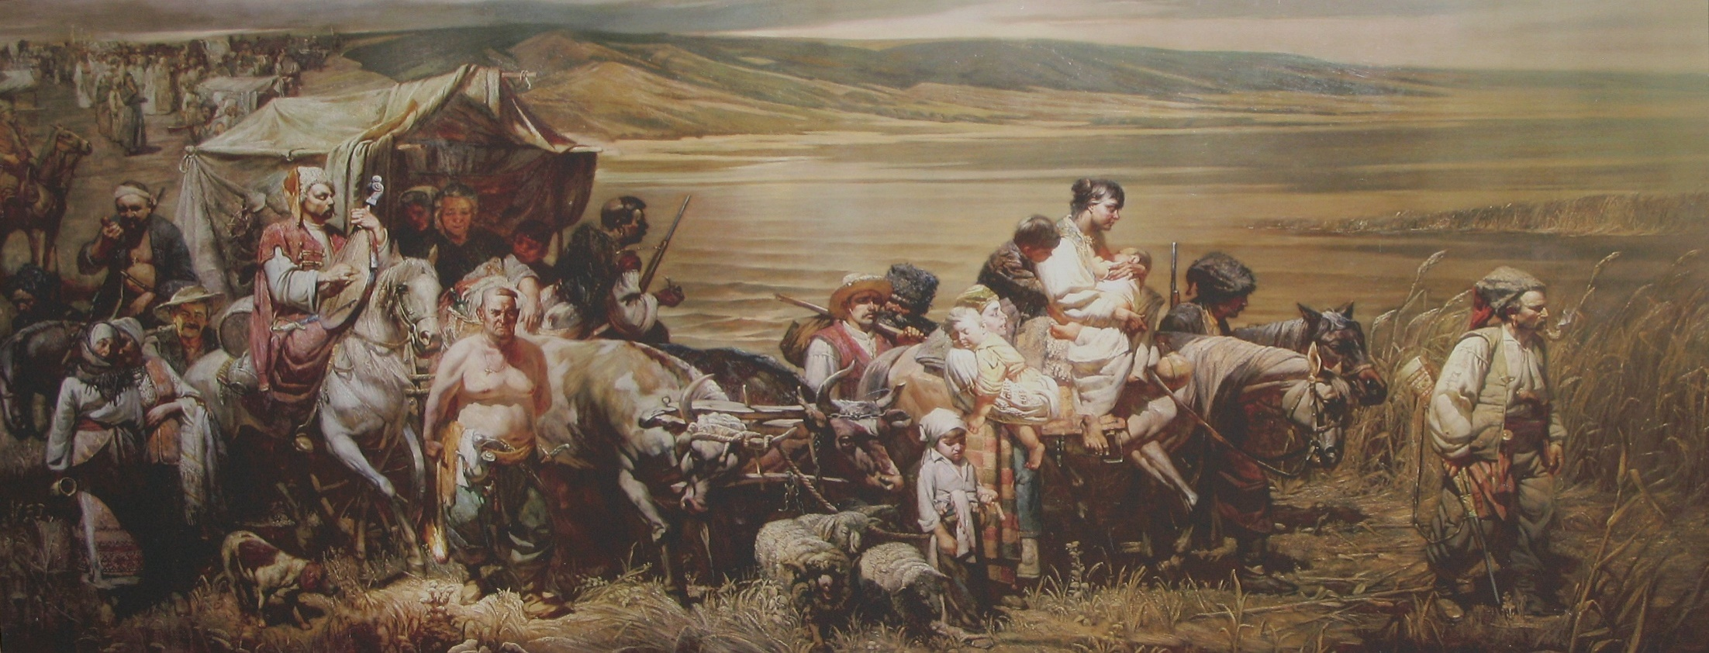
Малиновий клин

Slide 19
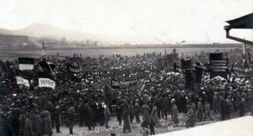
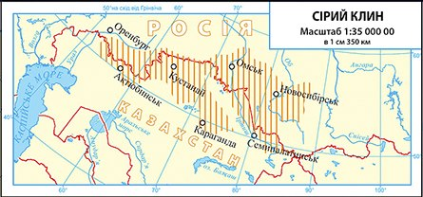
Сірий клин

Slide 20

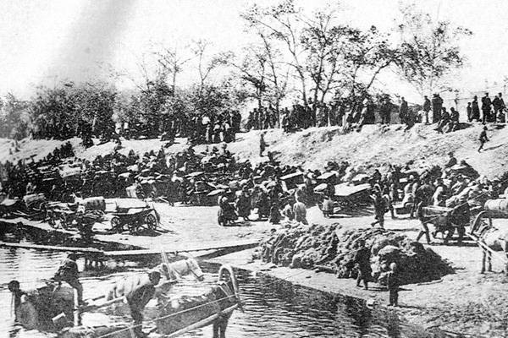
Прибуття поселенців у Благовєщєнск 1905

Slide 21
Домашнє завдання
Опрацювати § 49, вивчити терміни, класифікацію міграцій.

